Slide 1
Neues aus der DECHEMA
Stand 22. Oktober 2025

Slide 2
Inhalt
Auszeichnungen 2025
Forschungsthemen
Innovationstage in Vorbereitung
Nachwuchsförderung
DECHEMAX
Max-Buchner-Forschungsstiftung
Innovationstag Nachwuchs
Werbung für Gremien
Publikationen
Zuletzt erschienen
In Vorbereitung
DECHEMA FORUM 2026

Slide 3
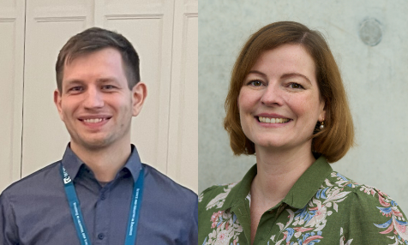
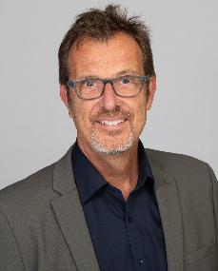
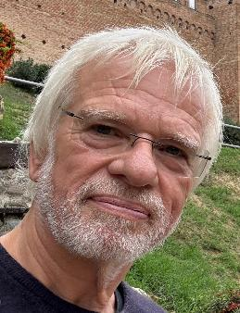
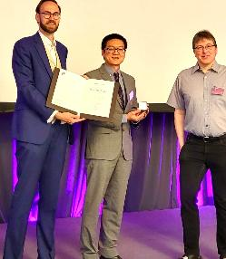
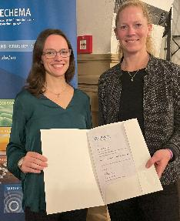

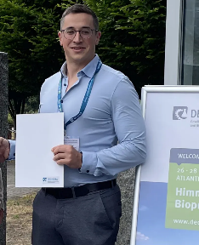
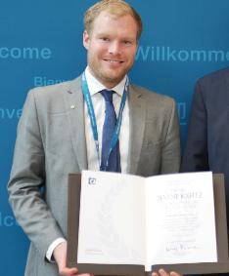
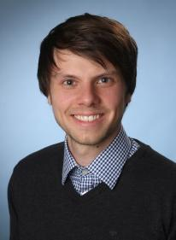
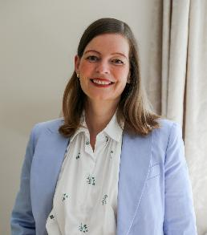
Auszeichnungen 2025
Ferdi Schüth
Alwin Mittasch-Preis
Thomas Seidensticker
Jochen Block-Preis
Peter Seeberger
Richard-Willstätter-Preis für Chemische Biologie
Anton Möllerke
Doktoranden-Preis für Naturstoff-Forschung
Nina Hartrampf
Nachwuchswissenschaftler-Preis für Naturstoff-forschung
Jorg E. Drewes
Willy-Hager-Medaille
Roland Wagner
DECHEMA-Medaille
Jun Huang
Hellmuth-Fischer-Medaille
Sven Göbel
Industrial Bioprocess Award
Bjarne Kreitz
Hanns Hofmann-Preis für Reaktionstechnik
Tobias Blach
Willy-Hager-Preis
Nina Hartrampf DECHEMA-PReis
Franziska Gießler
Preis des Zukunftsforums Biotechnologie
Stefan Schrod
Bioinformatik-Dissertationspreis

Slide 4

NEU DECHEMA-Innovationspreis
Für interdisziplinär zusammengesetzte Teams
herausragende technische, ingenieur- oder naturwissenschaftliche Innovationen auf den Gebieten der DECHEMA
Die konkrete Umsetzung der Forschungsergebnisse in die industrielle Praxis in den Bereichen chemische Technik und Biotechnologie soll bereits erfolgt sein oder kurz bevorstehen und neue Arbeitsplätze in Deutschland und Europa schaffen. Bewerben können sich Unternehmen mit Hauptsitz in Europa, die gemeinsam mit mindestens einem weiteren Unternehmen oder einer Forschungseinrichtung innovative, umsetzbare Lösungen entwickelt und mindestens in die Pilotphase überführt haben. Bewerbungsfrist: 31. Januar 2026
https://dechema.de/Innovationspreis.html

Slide 5
Stipendien der Max-Buchner-Forschungsstiftung
Nachwuchswissenschaftler:innen an Hochschulen und außeruniversitären Forschungseinrichtungen
Vergabe von Reisestipendien zur Teilnahme an wissenschaftlichen Veranstaltungen, bei denen die Forschenden ihre Ergebnisse präsentieren
Einreichungsschluss jeweils 15. März, 15. Juni, 15. September und 10. Dezember des Jahres
https://dechema.de/mbf.html
Auch für Teilnahme an Jahrestreffen

Slide 6
Ergebnisse des Innovationstages Nachwuchs
Am 21. Mai 2025 mit ca. 40 Teilnehmenden aus alle Fachsektionen
Impulsvorträge von Pro3, VCI, EFCE Young Engineers, VAA, DECHEMA und VDI-GVC
Workshops zu den Themen
Mitglieder binden, Karrieren begleiten
Verankerung der Industrie
Nachwuchs für die Gremien
Material für Multiplikatoren
Themen sichtbar machen
Ergebnisse von konkreten, zeitnah umsetzbaren Maßnahmen bis zu auszuarbeitenden strategischen Konzepten; Aktionsplan wurde entwickelt und wird bearbeitet
Vollständige Ergebnisdokumentation unter https://dechema.de/Dokumentation_Nachwuchs.html

Slide 7


Material zur Bewerbung der Fachsektionen
Jede Fachsektion, bei Bedarf auch Fachgruppen, können über folgende Wege ihre Arbeit vorstellen:
Webseite mit News-Bereich
Printflyer/ Postkarte zum Verteilen/ Auslegen auf Anfrage
Poster
Eine Plattform zum Download der Materialien wird eingerichtet – Fachsektionen werden informiert
Immer gerne: Interviews, Hintergrundberichte etc. für die DECHEMA-Kanäle
Anfragen an Frau Rübberdt
Notes:
Vor allem gedacht zur Darstellung innerhalb der Community z.B. in Vorlesungen oder bei Tagungen

Slide 8

Aktuelle Veröffentlichungen (Auszug)
Status Paper Schedule Risk Analysis for Capital Projects
Verknüpfung von Kosten- und Terminrisiken von der frühen Konzeptphase bis zur Realisierung
Für Projektleiter, Betreiber, Investoren und Entscheidungsträger
Roadmap Klebtechnik (November 2025)
Leitmotiv „kreislauffähig, prognostizierbar, adaptiv“
Leitlinien für die Weiterentwicklung
Roadmap Phytoextraktion 2034: Eine nachhaltige Quelle für innovative Produkte (Juli 2025)
Überblick über Branche und aktuelle Herausforderungen
Empfehlungen zur Technologieentwicklung und Anpassung von Regulatorik
Ressourcenverfügbarkeit für klimaneutrales Fliegen (Januar 2025)
Analyse des Bedarfs an kritischen Rohstoffen für die Produktion von E-Kerosin
Notwendige strukturelle und politische Maßnahmen
Weitere Veröffentlichungen
unter
www.dechema.de/studien

Slide 9
Veröffentlichungen in Vorbereitung
Papier | Status | Gremium
Überarbeitung Qualifikationsrahmen/ „Studiengang für Weltretter“ | In Vorbereitung | Fachsektion Bildung & Innovation
Überarbeitung Katalyse-Lehrprofil | In Vorbereitung | GeCatS
Whitepaper Material-Ökonomie | In Arbeit | Fachsektion Funktionale Materialien
Englische Übersetzung des Positionspapiers „Abfallverbrennung in der Zukunft“ | In Arbeit | Fachgruppe Abfallbehandlung und Wertstoffrückgewinnung
Effizienz bei Sicherheitsstudien und Quality by Design | In Arbeit | FS Prozess- und Anlagensicherheit
Handlungshilfe Stofffreisetzung | In Vorbereitung | FS Prozess- und Anlagensicherheit
Ereignis-Leitfaden 2.0 | In Arbeit | FGr Ereignisse (FS Prozess- und Anlagensicherheit)
Handreichung Sichere Lagerung | In Vorbereitung | FS Prozess- und Anlagensicherheit
Aktualisierung des Lehrprofils Prozess- und Anlagensicherheit | In Vorbereitung | FS Prozess- und Anlagensicherheit
Positionspapier als Ergebnis aus dem 62. Tutzing Symposium 2026 „Elektrifizierung der Prozessindustrie“ | geplant | FS Chemische Reaktionstechnik
Notes:
Abfrage, ob weitere Papiere geplant sind

Slide 10

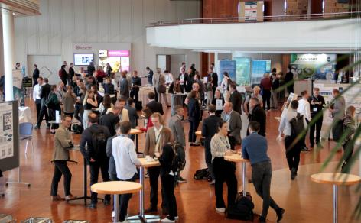
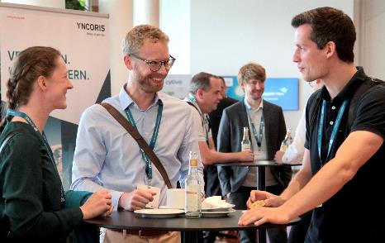
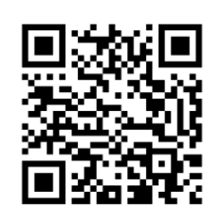
DECHEMA FORUM
15.-17. September 2026 in Frankfurt am Main
Defossilizing the process industry – creating competitive solutions
Vortragsprogamm
Workshops
Firmenausstellung
Poster-Pitches und Posterparty
„Career & Network“
Get-Together für Nachwuchsgruppen und Interessierte

Slide 11

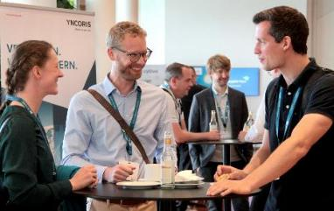
DECHEMA FORUM
Ihre Mitgestaltung ist gefragt!
Workshops als Herzstück: interaktiv, praxisnah, netzwerkfördernd
Feedback 2024: großer Mehrwert durch Austausch & Diskussion
Ihr Beitrag: Themen, Fragen & Formate für Workshops jetzt einreichen!
Ziel: Vielfalt der DECHEMA Gremien sichtbar machen
Jetzt Vorschläge für Workshops und Vorträge einreichen:
https://dechema.de/en/DECHEMAFORUM2026.html

Slide 12
ACHEMA 2027 – Save the date!
Schwerpunkte
#process innovation #lab innovation
#pharmainnovation #digital innovation
#green innovation #energy innovation
Ausstelleranmeldung ist geöffnet
Call für Kongress im Frühjahr 2026
Vorschläge für Sessions/ andere Formate sind willkommen! Bitte sprechen Sie mit Ihrer/m Gremienbetreuer/in
www.achema.de

Slide 13
Informationsquellen zu den Gremien
https://dechema.de/gremien.html: Öffentliche DECHEMA-Webseite mit einer Übersicht aller Fachsektionen und den Gremien-News, darunter Webseiten für alle Fachsektionen mit ihren spezifischen News, ständig aktualisiert und ggf. erweitert
https://dechema.de/MyDECHEMA/Gremienbereich.html: Informationen für Gremienmitglieder – aktuelle Aktivitäten und Möglichkeiten zur Mitwirkung, Berichte aus Sitzungen und Protokolle. Einmalige Registrierung notwendig.

